Slide 1
Darstellung der „GrippeWeb-COVID-Inzidenz“ im GrippeWeb-Wochenbericht

Slide 2
„Neues“ GrippeWeb
Erstfrage: „Hatten Sie in der oben genannten Woche eine NEU aufgetretene Atemwegserkrankung?“
Wenn ja
Möglichkeit, Symptome einzugeben
Möglichkeit, einen Erreger einzugeben
Keine Frage dazu, wie Erreger nachgewiesen wurde Daraus folgt:
Alle Teilnehmenden mit Erregerangabe sind symptomatisch
Teilnehmende mit positivem Schnelltest werden mit erfasst, auch wenn die Infektion nie von einem Arzt, in einem Testzentrum bzw. durch einen Labornachweis bestätigt wurde

Slide 3
Berechnung der „GrippeWeb-COVID-Inzidenz“
N(Meldende mit SC2)
GrippeWeb-COVID-Inzidenz = -------------------------------
N(Meldende)

Slide 4
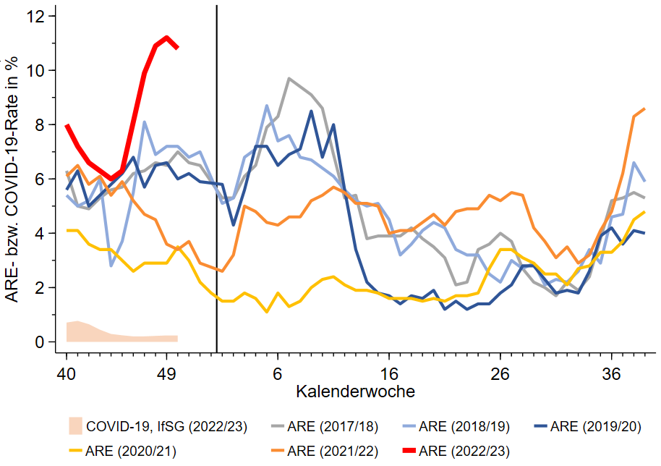
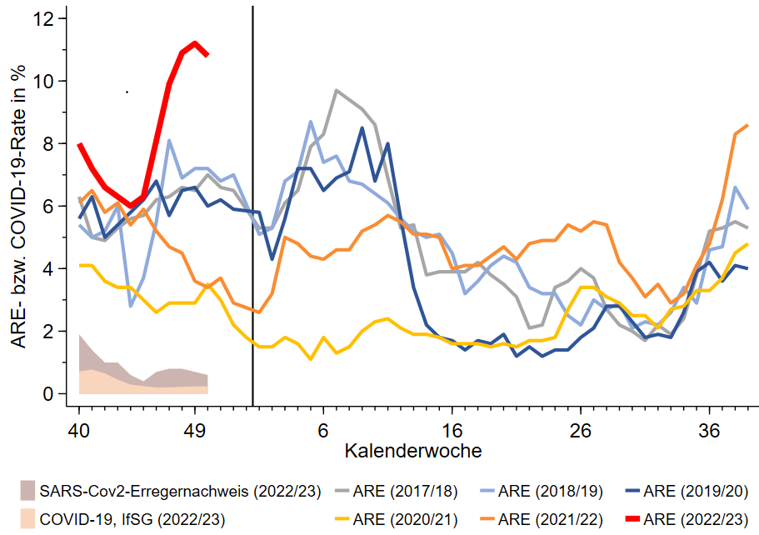
ARE-Rate in GrippeWeb
Bisher:
Bisher: Mit GW-COVID-19-Inzidenz:
GW-COVID-19-Inzidenz (2022/23) COVID-19, IfSG (2022/23)

Slide 5
Fragen
Ab wann soll GrippeWeb-COVID-19-Rate gezeigt werden?
Vorschlag: ab KW01/2023 → ab 2. GW-Wochenbericht 2023
Soll die 7-Tages-Inzidenz in derselben Abbildung gezeigt werden?
Falls ja,
Dauerhaft?
Nur noch eine Zeit lang (z.B. noch 4 Wochen, dann nicht mehr)?

Slide 6
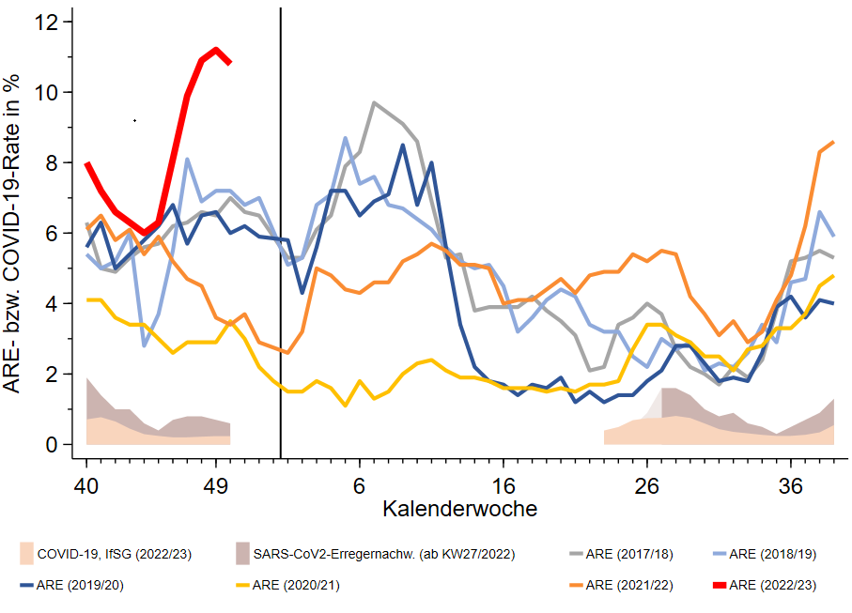
GrippeWeb-COVID-19-Inzidenz ab KW27/2022

